Slide 1
Способы разрешения конфликтов
ЛЕКЦИЯ № 14
Разработал преподаватель психологии Рупенко Анастасия Юрьевна

Slide 2
ПЛАН ЛЕКЦИИ
Стратегии поведения в конфликте
Тактика поведения в конфликте
Этапы разрешения конфликта

Slide 3
1. Стратегии поведения в конфликте.
Существует пять стратегий, которые были выделены Кеннетом У. Томасом и Ральфом Х. Килменном в 1972 году.
Стратегия поведения с конфликте – это программа и план действия, направленные на реализацию поставленной цели в конфликте, другими словами, – это решение задачи удовлетворения своей конкретной потребности, своего конкретного интереса в данном конфликте.

Slide 4
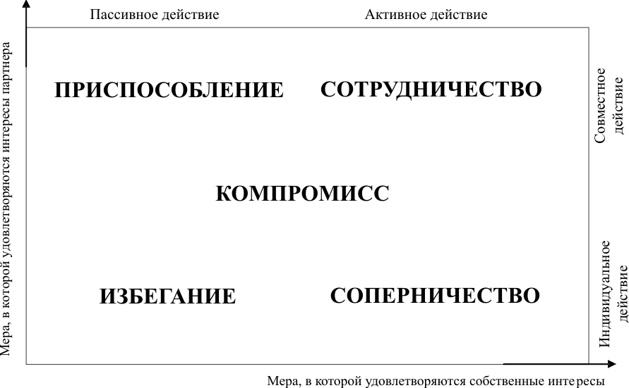
1. Стратегии поведения в конфликте.

Slide 5
1. Стратегии поведения в конфликте.
Конкуренция. Человек старается удовлетворить собственные интересы в ущерб, интересам других, вынуждая других людей принимать его решение проблемы.
Уклонение. Человек не отстаивает свои права и не сотрудничает ни с кем для выработки решения проблемы, а просто уходит от проблемы, игнорируя её, перекладывая ответственность за её решение на другого, добиваясь отсрочки решения или используя иные проблемы.
Приспособление. Человек действует совместно с другим человеком, не пытаясь отстаивать собственные интересы, то есть жертвует собственными интересами в пользу другого человека, уступая ему.
Сотрудничество. Участники конфликта приходят в альтернативе, полностью удовлетворяющей интересы обеих сторон. Этот стиль побуждает человека к открытому обсуждению его нужд и желаний.
Компромисс. Человек немного уступает в своих интересах, чтобы удовлетворить их в оставшемся, другая сторона делает то же самое. Иными словами стороны сходятся на частичном удовлетворении своих желаний и частичном выполнении желаний другого.

Slide 6
2. Тактика поведения в конфликте
Тактика поведения в конфликте – это средства, обеспечивающие стратегию, которые, в конечном счете, определяют стиль поведения человека в конфликте.
Тактика воздействия на оппонента
Жесткая
захват и удержание объекта
давление
физическое насилие
психологическое насилие
Нейтральная
коалиция
санкционирование
демонстрация действий
Мягкая
сделки
дружелюбие
фиксация позиции

Slide 7
3. Этапы разрешения конфликта
Разрешение конфликта — заключительный его этап. Во всех многообразных формах реализуются различные виды завершения конфликта:
прекращение конфликта путем уничтожения одной из сторон или полного подчинения другой;
преобразование обеих конфликтующих сторон в направлении согласования их интересов и позиций на новой основе;
взаимное примирения противоборствующих агентов;
взаимное уничтожения противоположностей.
Различаются полное и неполное разрешение конфликта. Если имеет место преобразование или устранение основы конфликта, то конфликт разрешается полностью. Неполное разрешение имеет место тогда, когда устраняются или преобразуются лишь некоторые структурные элементы конфликта, в частности, содержание противоборства, его поле, мотивационная база конфликтного поведения участников и т.п.

Slide 8
3. Этапы разрешения конфликта
Разрешение конфликта следует отличать от его подавления, т.е. насильственного устранения одной или обеих сторон без ликвидации причин и предмета противоборства.
Не ведет к разрешению и так называемая отмена конфликта — это попытка избавиться от конфликта путем примирения или затушевывания, а не преодоления противоположностей, лежащих в его основе.

Slide 9
3. Этапы разрешения конфликта
Диагностика конфликта.
а) описание его видимых проявлений (стычки, столкновения, кризисы и т.п.),
б) определение уровня развития конфликта;
в) выявление причин конфликта и его природы (объективной или субъективной),
г) измерение интенсивности,
д) определение сферы распространенности.
Разработка стратегии разрешения и технологии. Осуществляется с учетом возможных моделей разрешения и принципов управления конфликтом. Исходя из первого, в зависимости от конкретной ситуации, вида конфликта, уровня его развития и степени интенсивности, предусматриваются различные стратегии.
Реализация комплекса методов и средств. Конкретные виды борьбы как средства разрешения конфликта избираются и применяются с учетом специфики разрешаемых конфликтов и обстановки, в которой эти действия осуществляются.

Slide 10
Вопросы для самоконтроля
Перечислите стратегии поведения в конфликте (по Томасу-Килменну). Какая из этих стратегий считается наиболее перспективной и почему?
Опишите тактику поведения в конфликте.
Что такое разрешение конфликта? Какие бывают варианты разрешения конфликта?
Опишите этапы разрешения конфликта.
Рекомендуемая литература
Петрова Н.Н. Психология для медицинских специальностей: учеб. для студ. сред. мед. учеб. заведений / Н.Н. Петрова. – М.: Издательский центр «Академия», 2006.
Копасова В.Н. Справочник фармацевта: эффективные техники продаж / В.Н. Копасова. – Ростов н/Д: Феникс, 2009.

